Slide 1
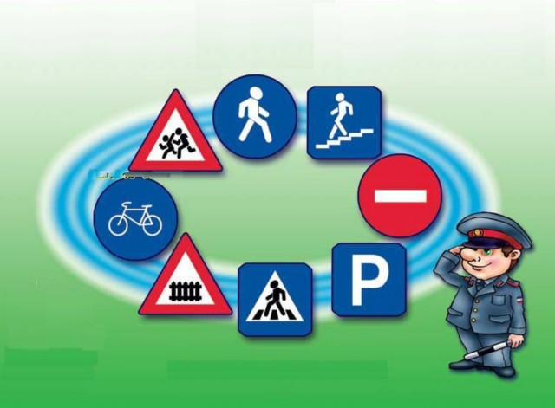
ДОРОЖНЫЕ ЗНАКИ
Презентация для детей
старшего дошкольного возраста

Slide 2
Дорожная Азбука
Город, в котором с тобой мы живем,
Можно по праву назвать букварем.
Вот она, азбука, – над головой:
Знаки развешаны по мостовой.
Азбуку города помни всегда,
Чтоб не случилась с тобою беда!

Slide 3
Знак "Пешеходный переход"
Здесь наземный переход, Ходит целый день народ. Ты, водитель, не грусти, Пешехода пропусти!

Slide 4
Знак "Движение запрещено"
Этот знак ну очень строгий, Коль стоит он на дороге. Говорит он нам: "Друзья, Ездить здесь совсем нельзя!"

Slide 5
Знак "Въезд запрещен"
Знак водителей стращает, Въезд машинам запрещает! Не пытайтесь сгоряча Ехать мимо кирпича!

Slide 6
Знак "Место остановки общественного транспорта
В этом месте пешеход Терпеливо транспорт ждет. Он пешком устал шагать, Хочет пассажиром стать.

Slide 7
Знак "Опасный поворот"
Этот знак тревогу бьет – Вот опасный поворот! Ехать здесь, конечно, можно, Только очень осторожно – Никого не обгонять, Пассажиров не менять.

Slide 8
Знак "Дорожные работы"
Знак "дорожные работы". Чинит здесь дорогу кто-то. Скорость сбавить нужно будет, Там ведь на дороге люди.

Slide 9
Знак "Дикие животные"
Бродят здесь посредь дороги Лоси, волки, носороги. Ты, водитель, не спеши, Пусть сперва пройдут ежи!

Slide 10
Знак "Больница"
Если нужно вам лечиться, Знак подскажет, где больница. Сто серьезных докторов Там вам скажут: "Будь здоров!"

Slide 11
Знак "Пункт питания"
Коли вам
нужна еда, То пожалуйте сюда. Эй, шофер, внимание! Скоро пункт питания!

